Slide 1

弘憶國際股份有限公司
2021第三季營運成果法人說明會
GMI Technology Inc. （ 3312 ） Q3 Performance
主講人：葉柏君 總經理室主管 /江宏祥 業務主管
與會者：劉彥輝 總經理 / 林哲仁 財務副總
簡報日期 : 2021/11/26

Slide 2
投資安全聲明
弘憶之前瞻性陳述，可能包括有關其營運成果、財務狀況或業務前景之聲明，須受重大風險及不明朗因素之限制，且該等聲明乃根據弘憶之現有預期而作出。
受諸多因素之影響，其中包括：本產業的週期性質、本公司對按時引進新產品的倚賴程度、本公司對產品需求增長的倚賴程度、本公司有效競爭的能力、本公司對核心人員的倚賴程度、整體經濟及政治狀況、因天然及人為災害導致商業活動之可能性的中斷，包括恐怖份子活動、武裝衝突及外匯匯率之波動，實際業績可能與該等前瞻性陳述所明示或暗示者相差甚遠。
此外，本報告所載的任何財務資料係遵照國際財務報導準則公報(IFRSs)編製。
除法律規定者外，本公司於任何特定時間所發佈之財務預測及前瞻性陳述均不產生任何披露責任，且本公司並不負責公開更新或修改任何預測或前瞻性陳述，不論因出現新資料、發生未來事件或其他理由亦然。

Slide 3
1
2
公司介紹
簡報大綱
財務資訊
Outline
3
4
營運展望
Q&A

Slide 4
1
公司介紹
Company Introduction

Slide 5






公司介紹
Company Introduction
1995年成立
資本額13.76億
營運總部位於台北
12個服務據點位於
中國、香港、台灣
2010年台灣掛牌上市 #3312
整體超過
190位員工
5

Slide 6
2
財務資訊
2021 Q3 Results

Slide 7
財務資訊-合併營業收入
(單位:新台幣千元)
YoY +36.58%
QoQ +4.68%
YoY +40.98%

Slide 8
財務資訊-合併營業毛利率
QoQ +0.49pt
YoY+1.7pt
YoY +1.25pt

Slide 9
財務資訊-合併每股盈餘
(單位:新台幣元)
QoQ +0.24
YoY +0.71
YoY +1.62

Slide 10
財務資訊-合併綜合損益表-季度

Slide 11
財務資訊-合併綜合損益表-年度

Slide 12
財務資訊-合併資產負債表

Slide 13
3
營運展望
Outlook

Slide 14

營運展望-戰略夥伴
Outlook - New Product Agent
星瑞半導體
新台幣 2億元
2021年4月
筆記型電腦製造商仁寶首度涉足半導體領域，與網路晶片廠商瑞昱合資成立了新的IC設計公司星瑞半導體。
主營業務為MEMS麥克風的研發與應用、提供以語音辨識為主的人機介面運用於筆記型電腦、智能手機、TWS藍牙耳機等。
針對工業控制、資料中心、終端消費、視頻監控提供解決方案
藍牙音頻，穿戴產品，領夾麥克風，遊戲手柄
筆記型電腦，平板電腦，多媒體撥放器

Slide 15
營運展望-車載專案
Outlook - Automotive
乙太網路/交換機
APA, Gateway, ADAS, IVI, T-BOX, Power Control
MP: 5, Design-In: 5
TVS 保護管
Design-in: 3
納米塗層Design-in: 5
MCU/SOC
Promotion: 3
記憶體類
Promotion: 4
Wi-Fi / BT
Audio Codec

Slide 16
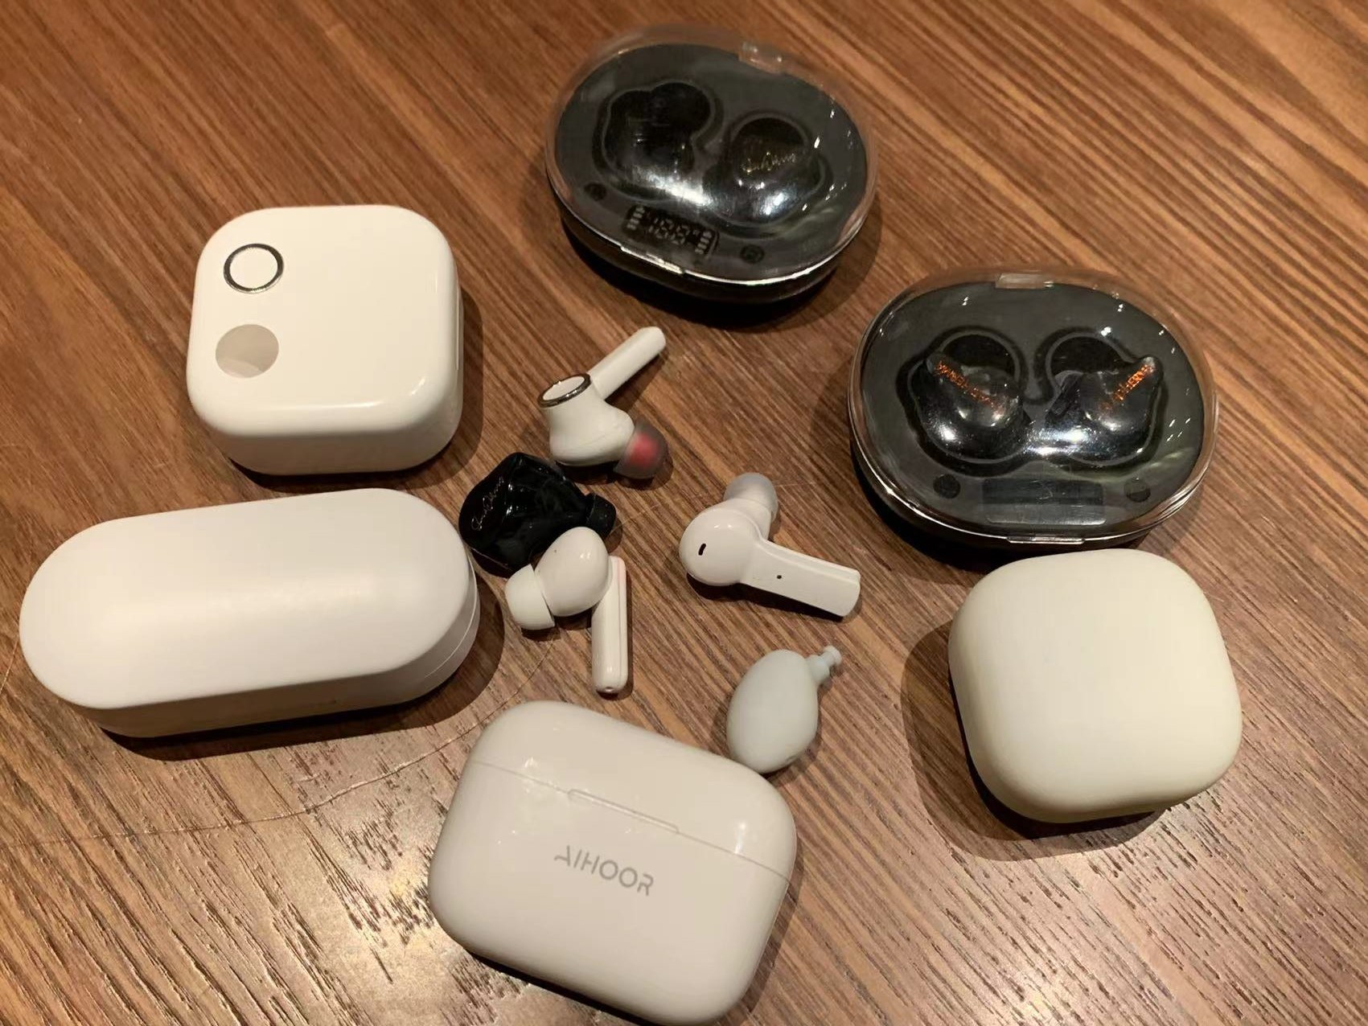
營運展望-助輔聽器
Outlook – Hearing aid
  A客戶: 模具大致完成,
  1.一致性測試 (5PCS)
  2.預計試產500台
  D客戶:
  1.量產500台客戶推廣中
  B客戶:
  1.助聽效果滿意
  2.需增加APP
  E客戶:
  V3.0版PCBA驗證中
  C客戶: 既有模具
  1.一致性測試中(10PCS)
第二階段規劃 : 助輔聽器APP聯合開發
  1) 聽力檢測,聽力表與放大演算法
  2) AI聽力助手,自動場景判斷,智能更新

Slide 17
營運展望-新產品運用
Outlook - New Product Application
Zbit 恒爍， 行業最先進製程Nor Flash 50nm ， 21年出貨突破1100萬顆
PHY+奉加微，BLE相關運用導入大型客戶案設計， 22年開始出貨
車載乙太網路，導入國際知名車廠，2022年大批量產
APEC富鼎先進 ，21年出貨突破650萬顆，導入NB大廠，2H/2022導入生產
助輔聽器市場，入門級導入生產，開發深度學習與聽力表換算等演算法
第三代TWS ANC客戶開始量產，開始導入第四代LE Audio客戶案設計
WIFI-6終端客戶進入大批量產，21年出貨已突破200萬顆
2.5Gigabyte 有線網路，21年出貨突破250萬顆

Slide 18

營運展望-主要銷售
Outlook - Main Sales
運營商與標案市場
IPTV/AP Router/XPON/XDSL/IP-CAM
第三季銷售$32-34M佔整體營收18~20%
YoY成長46%
桌上型與筆記型電腦
第三季銷售$35-37M佔整體營收20-22%
YoY成長60%

Slide 19
營運展望-2021年整體評估
Outlook - Overall Assessment in 2021
第四季部分產品需求下修，物聯網，藍牙，SSD等消費性電子
無線網路 → 標案市場，11AC 與 WiFi6 需求依舊強勁，11N需求減少由紅色供應鏈部分取代
乙太網路 → 百兆需求減緩，千兆與2.5G的需求大於供給，預估第四季狀況持續
電腦與周邊應用 → 部分產品需求缺口逐漸趨緩，主要產品需求依舊強勁
車載 → 多家Tier-1逐漸批量生產，後續業績成長顯著

